Slide 1
Protección contra caídas para
la Industria de la Construcción
Entrena al Entrenador
Asociación Hispana de Contratistas
de San Antonio / OSHA
Susan Harwood Training subvención
SH-22298-11-60-F-48
Preparado por SHORM Consulting
Notes:
Instruct students to read the disclaimer.

Slide 2
Descargo de responsabilidad
Este material fue producido bajo el SH-22298-11-60-F-48 de la Administración de Seguridad y Salud, EE.UU. Departamento de Trabajo. No refleja necesariamente las opiniones o políticas del Departamento de Trabajo de EE.UU., ni la mención de nombres comerciales, productos comerciales u organizaciones no implica reconocimiento alguno por parte del gobierno de EE.UU..
Notes:
Instruct students to read the disclaimer.

Slide 3



BIENVENIDOS
ARTICULOS IMPORTANTES:
Notes:
Introduction:
In case of emergency/evacuation routes, exit doors, mustering areas
Cell phone use, silent or vibrate; take, make calls outside of classroom; no texting allowed.
Restroom locations and breaks.
Time for questions, during, after, when?

Slide 4
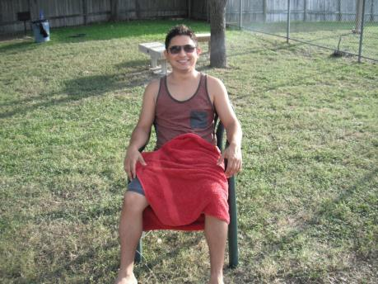
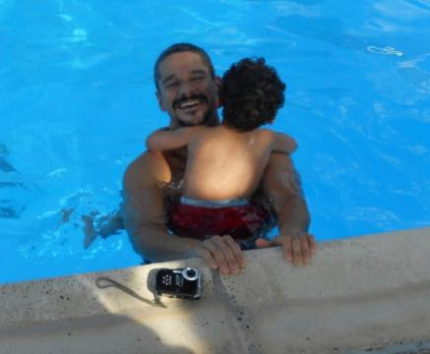
¿ QUIENES SON ESTOS ENTRENADORES?
¿ QUIEN YO?
NO, TU!
Notes:
Introduce the trainers:
Samuel Cantu & Rafael Llera

Slide 5

¿ ENTRENAR AL ENTRENADOR?
¿ COMO?
Notes:
Inform the student trainers the type of class, purpose and how will it be conducted. Informal, student participation, etc. Make sure the trainers know that this is not the actual Fall Protection Class, that it will be a 6 hour class. Usually a TTT class like this one, will run at least for 1 or 2 days. So not covered in detail. At the end of the class, student trainers will receive their certificate and a memory stick with the actual PPT from the grant, in English and Spanish and all kinds of training materials and safety plans related to fall protection.
At this point let each class participant introduce themselves, name, company they work for, type of work and industry and what is their role in the company.
Only move to the next slide after all classroom participants have introduced themselves.

Slide 6
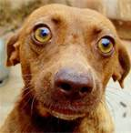
ENTRENADORES NECESITAN:
OBTENER LA ATENCION DE LOS ESTUDIANTES!
Notes:
Indicated to class, that one very important element of teaching, training, is to make sure the audience or students are paying attention and that you as a trainer need to find ways of achieving this.

Slide 7
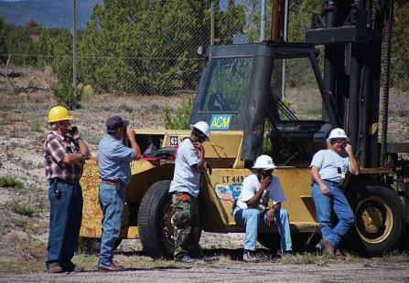
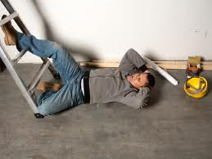
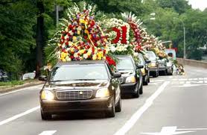
SI NO, ENTONCES:
Notes:
If the students or employees are not attentive, this can bring serious communication problems, it can make your audience or employees loose interest in the topic, it can lead to future accidents due to lack of knowledge or it can even cause a fatality at work.

Slide 8
ENTONCES, PORQUE ESTAN AQUI?
Escriban estas 3 Cosas:
¿ Porque estan aqui?
¿ Que sobre proteccion de caidas?
Lo primero que piensas cuando piensas en caidas
Notes:
Ask the trainers to answer these 3 questions on the board. After all are done, you should have a good description of your class and it’s interest towards fall protection. Leave the slide here until all trainers are finished, then start a discussion using their answers. As the discussion progresses, write on the board any critical elements of fall protection that came up during the discussion. This will serve as a teaching element through the class. It will help identify weak areas of knowledge and strong areas of your audience.
After the trainers are done writing in the board, you can show slides 9, 10, & 11, if necessary as additional points to discuss the importance of fall protection.

Slide 9
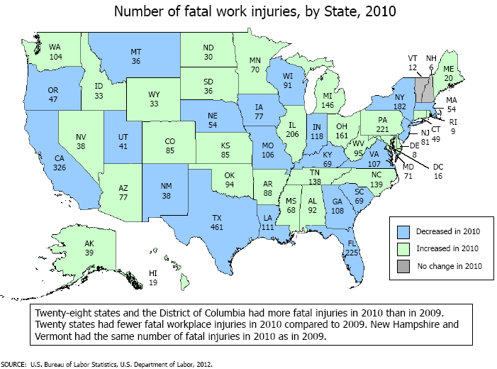
ENTONCES PORQUE ESTAS AQUI?
Número de Accidentes de Trabajo Mortales
Veintiocho estados y el Distrito de Columbia tuvieron lesiones fatales más en 2010 que en 2009. Veinte estados tuvieron menos accidentes de trabajo mortales en 2010 en comparación con 2009. New Hampshire y Vermont tenían el mismo número de accidentes mortales en 2010 como en 2009.
Notes:
Twenty-eight states and the District of Columbia had more fatal injuries in 2010 than in 2009. Twenty states had fewer fatal workplace injuries in 2010 compared to 2009. New Hampshire and Vermont had the same number of fatal injuries in 2010 as in 2009.

Slide 10
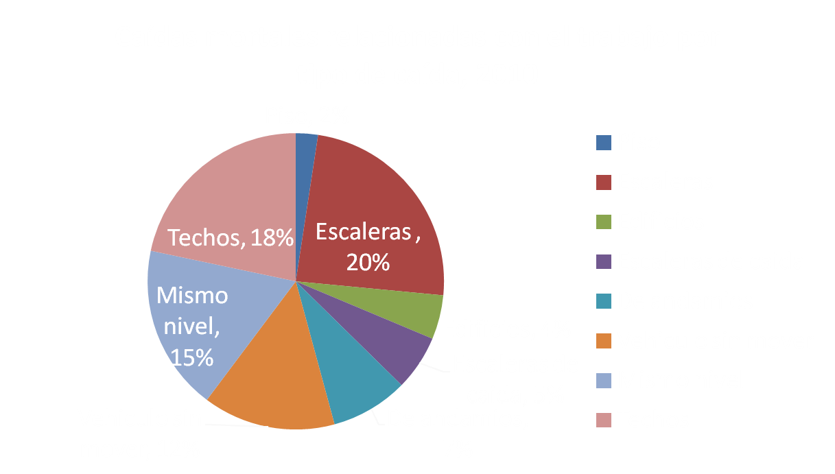
¿ ENTONCES PORQUE ESTAS AQUI?
264 muertes por caídas en la construcción, de 774 muertes totales de la industria. 2010.
Notes:
Work-related fatal falls, by type of fall, 2010

Slide 11
ENTONCES PORQUE ESTAS AQUI?
NUMEROS NO MIENTEN
Caídas desde alturas de techadores cuesta aproximadamente $106,000 dólares cada uno ($ 70K, por los gastos médicos)
Caídas desde alturas de carpinteros cuesta mas de $97,000 dólares por cada uno ($68K por los gastos medicos)
Caídas de escaleras o andamios de techadores tiene un costo aproximado de $68,000 dólares cada una ($ 43K, por los gastos médicos)
Caídas de escaleras o andamios por carpinteros costar casi $ 62,000 cada uno ($ 36K, por los gastos médicos)
El costo promedio de una caída desde una altura para todas las clasificaciones profesionales distintas fue menos de $ 50,000
Notes:
Workers’ Compensation Costs of Falls in Construction. From insured employers in NCCI States, from 2005 – 2007.

Slide 12

İDESCANSO!

Slide 13
Entrenar al Entrenador
Proteccion de Caidas
Los Jugadores
  Occupational Safety & Health Administration (OSHA)
  El Empleador/Supervisor
  El Empleado
Notes:
Mention the 3 key players that take part in a fall prevention/protection campaign.

Slide 14
Entrenamiento sobre Proteccion de Caidas
TEMAS IMPORTANTES PARA TOCAR:
DERECHOS Y RESPONSABILIDADES
(EMPLEADO/EMPLEADOR)
CONVENCIONAL vs. NO-CONVENCIONAL
ARRESTO vs POSICIONAMIENTO / RESTRICCIÓN
NORMAS OSHA / REGLAMENTOS
Notes:
When trainers are providing the employees with a class, we consider that these 4 items require a considerable amount of time and detail to discuss. Making sure employees are knowledgeable in all of them.

Slide 15

Derechos y Responsabilidades
EMPLEADORES
  - Proporcionar un lugar de trabajo libre de riesgos reconocidos y cumplir con las normas de OSHA
  Proporcionar capacitación
  Proteger a todos los empleados
  Proporcionar el necesario equipo de protección personal (PPE)
EMPLEADOS
  Tener un lugar de trabajo seguro y saludable
- Recibir capacitación
- Obedecer y cumplir con OSHA
- Conocer e informar los riesgos de seguridad
Solicitud de corrección
del peligro
Notes:
Discuss the General Duty Clause 29 USC 654
“SEC. 5. Duties
(a) Each employer --
(1) shall furnish to each of his employees employment and a place of employment which are free from recognized hazards that are causing or are likely to cause death or serious physical harm to his employees;
(2) shall comply with occupational safety and health standards promulgated under this Act.
(b) Each employee shall comply with occupational safety and health standards and all rules, regulations, and orders issued pursuant to this Act which are applicable to his own actions and conduct.”
Make a distinction between employers responsibilities and employee’s rights

Slide 16
Protección contra caídas
Convencional
Vs.
No Convencional
Notes:
Discuss the what is conventional and what is non-conventional fall prevention methods. Equipment, materials, used in each. Discuss when do they apply.

Slide 17
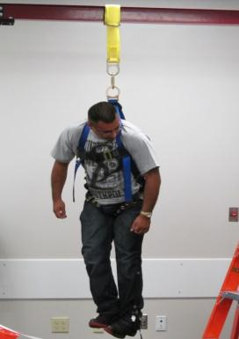
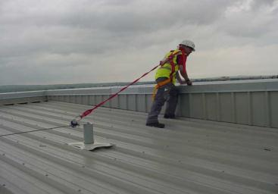
Protección contra caídas
RETENCIÓN
Vs.
POSICIONAMIENTO / RESTRICCIÓN
Notes:
Establish the importance of teaching employees when to use each type of fall protection and the advantages and limitations of each.

Slide 18
FALL PROTECTION IN CONSTRUCTION
6 pies. PROTECCIÓN DE CADĺAS GENERAL Subparte M (1926.500 – 1926.503)
10 pies. Andamios - Subparte L (1926. 450 – 1926.454)
15 a 30 pies. Erección de Acero - Subparte R (1926.750 – 1926.761); Non-CDZ & Inside CDZ
+30 pulgadas Escaleras y Escalones- Subparte X (1926.1050 – 1926.1060)
Nueva Orientación Residencial 1926.501
Notes:
Briefly state the height restriction of each different type of standard, depending on the industry the requirements will vary greatly.

Slide 19

Entrenamiento del Entrenador
¿Reunión de Seguridad o Entrenamiento de Seguridad?
¿Quién puede llevar a cabo una reunión de seguridad o una sesión de entrenamiento?
İUSTED PUEDE!
Notes:
Discuss who can teach, or conduct a training/meeting. Is it the same? Establish the difference between meeting and training.

Slide 20
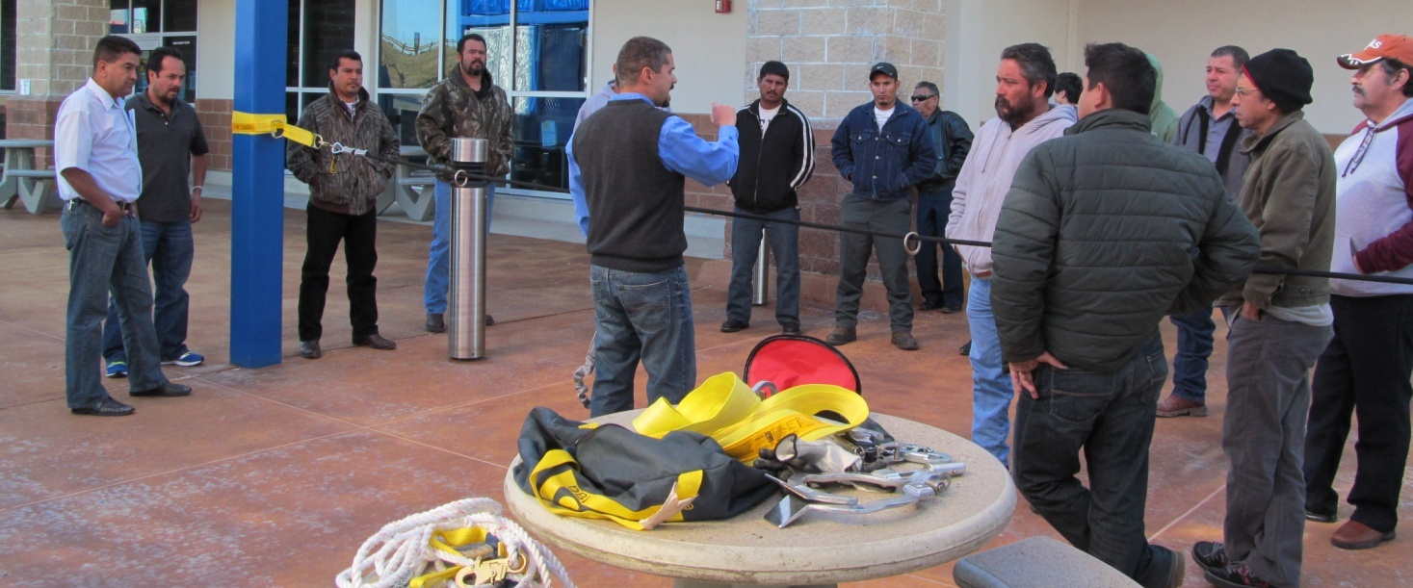
REUNION DE SEGURIDAD
  Informal
  Tema específico o Tema General
  Imparte Conocimientos
  Puedes Esperar la Cooperación de los Participantes
  Los participantes pueden hacer preguntas
  Los participantes deben inscríbirse para documentar asistencia
Notes:
Briefly discuss the characteristics of a safety meeting.

Slide 21
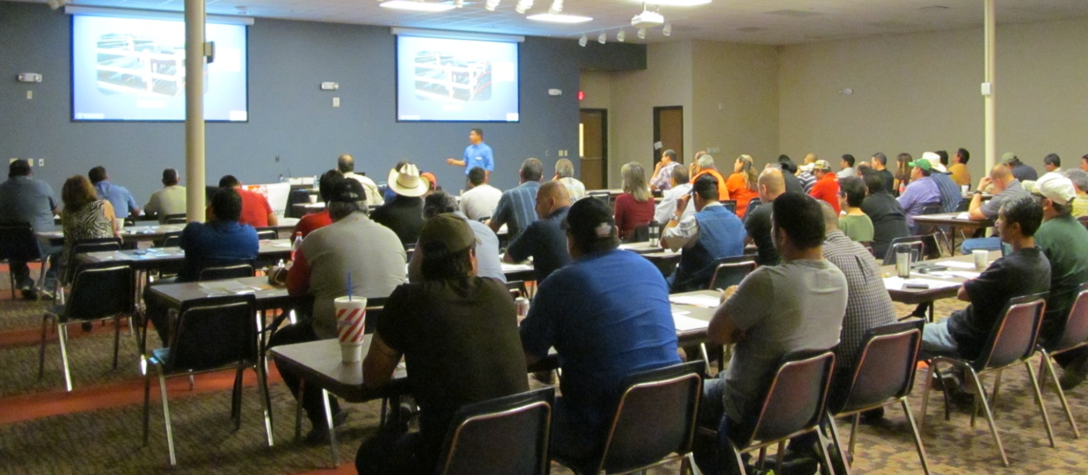
  ENTRENAMIENTO DE SEGURIDAD
  Entrenamiento de documentatción requerida
  Resultado esperado (Objetivos)
  Método de Entrenamiento
  -Aula conferencia / demostración
  -Video y / o presentación de PowerPoint
  Pruebas
  Escrita - oral - Evaluación del Desempeño
Notes:
Briefly discuss the characteristics of a safety training.

Slide 22
Entrenador
CONOZCA SU AUDIENCIA
¿Quiénes son? (edad, antigüedad en el empleo, tipo de trabajo, experiencia, supervisor / no-supervisor)
¿Qué necesitan saber?
¿Cómo van a recibir la información?
¿Entenderán los datos?
-Pruebas
IDIOMA: DEBE SER REALIZADAS EN LA LENGUAJE DEL EMPLEADO (Inglés, Español, Otros)
Notes:
Discuss the variables of employees/audience. Stress the importance of Language; proper improper, street vs. classroom.

Slide 23
Entrenador
DECISIONES DEL DÍA DEL ENTRENAMIENTO:
  Duración de la capacitación
  folletos
  Lugar de Reunión (no se producen problemas)
  De pie o sentado
  Equipo apropiado
  Hoja de registro (individual o grupal)
Notes:
Preparations for the day.

Slide 24
Entrenador
OBJETO DE LA REUNIÓN /ENTRENAMIENTO
Estar familiarizado con el tema
Organizar la presentación en formato lógico
Esté preparado para responder preguntas
¿Qué le preguntarías?
Práctica, práctica y práctica
¿Qué quiere que su audiencia sepa?
Notes:
Make sure you know what you are talking about. If no one asks you questions, start asking questions yourself. If no one answers, repeat what you told them, make sure there are no doubts. Their life depends on it.

Slide 25
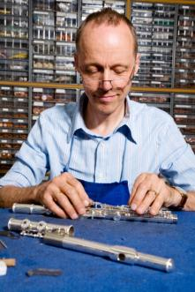

Trainer
Recuerda los 3 tipos de aprendizaje:
y, La Teoría de la Educación de Adultos
Notes:
Remember the 3 types of learning. Discuss each briefly. Mention the Adult Learning Theory. Discuss each statement of the theory with students. Gather feedback.

Slide 26

¿Preguntas?
Notes:
Any questions?

Slide 27
Recursos
http://www.osha.gov/
http://www.osha.gov/stopfalls/index.html
http://www.osha.gov/as/opa/spanish/index.html
http://www.osha.gov/dcsp/compliance_assistance/spanish_dictionaries.html
http://stopconstructionfalls.com/
http://www.cdc.gov/niosh/construction/stopfalls.html
http://bls.gov/iif/
http://www.tdi.texas.gov/wc/txcomp.html
http://www.texasmutual.com/safety/safety.shtm
http://www.millerfallprotection.com/
http://solutions.3m.com/wps/portal/3M/en_US/PPESafetySolutions/PPESafety/PersonalProtectiveEquipment/Construction/
http://en.capitalsafety.us/
Notes:
If time permits, go thru each website, showing the contents, and indicating possible usage. At this time, do a quick recap of the day, discuss what is in the memory stick, and proceed to distribute the post-test, the instructor surveys and give time to complete the test, discuss the test and provide certificates and memory sticks.

